Slide 1

BRIEFING REGIONAL DIÁRIO
Confeccionado em: 22/09/2026
Confeccionado por: 1S CINTRA
Previsor: TEN HOFACKER

Slide 2
PREVISÃO PARA AS REGIÕES
REGIÃO SUL: Áreas de instabilidade provocarão trovoadas com chuva e restrições de teto e visibilidade no RS, SC e PR , a partir da manhã do dia 21. Durante a tarde e a noite, as instabilidades se concentrarão em SC e PR.
REGIÃO SUDESTE: Previsão de chuva com restrição de teto na TMA-SP na manhã do dia 21. À tarde e noite, pancadas de chuva e trovoadas na TMA-SP.
REGIÃO CENTRO-OESTE: Previsão de trovoadas com chuva no sul, centro e oeste de MT e MS, principalmente à tarde.
REGIÃO NORDESTE: Previsão de céu parcialmente nublado a nublado, com pancadas de chuva entre o litoral do BA e RN no período da tarde.
REGIÃO NORTE: Previsão de trovoadas e pancadas de chuva isoladas no AC, RO, centro-oeste e sul do AM, principalmente à tarde. Possibilidade de restrição de visibilidade para o centro/norte da região devido a fumaça.

Slide 3
BRIEFING REGIONAL DIÁRIO
SIGMET em vigor
Localidades com evento severo
Vento forte (≥ 21 KT / rajada)
SBAO: 15, 14
SBAZ: 17
SBBS: 27, 28
SBCW: 16, 17
SBPV SBTT SBVH SBGP SGAS SARE SBNM SBCH SBCT SBFI SSGG SBPO SBCA SBTD SBPP SBCG SBCR SBMG SBLO SBPA
SWKQ SBAN SBBR SBGO SBPF SBCX SBJA SBCT SBCA SBTD SBCA SBPO SBCH SBPF SBCX SBFL SBJA SBPA SBCO SBPK SBBG SBSM
Atualizações consulte: https://redemet.decea.mil.br/

Slide 4

BRIEFING REGIONAL DIÁRIO
RESTRIÇÕES · METAR 22/09 12:01 UTC
1 - Restrições de teto: SBCT
2 - Restrições de visibilidade: Não houve.
3 - Restrições de teto/visibilidade: Não houve.
 | VFR | Vis ≥ 5.000 m e Teto ≥ 1.500 ft
 | IFR | Vis 1.500–5.000 m ou Teto 600–1.500 ft
 | ABX MIN | Vis < 1.500 m ou Teto < 600 ft
Atualizações consulte: https://redemet.decea.mil.br/

Slide 5
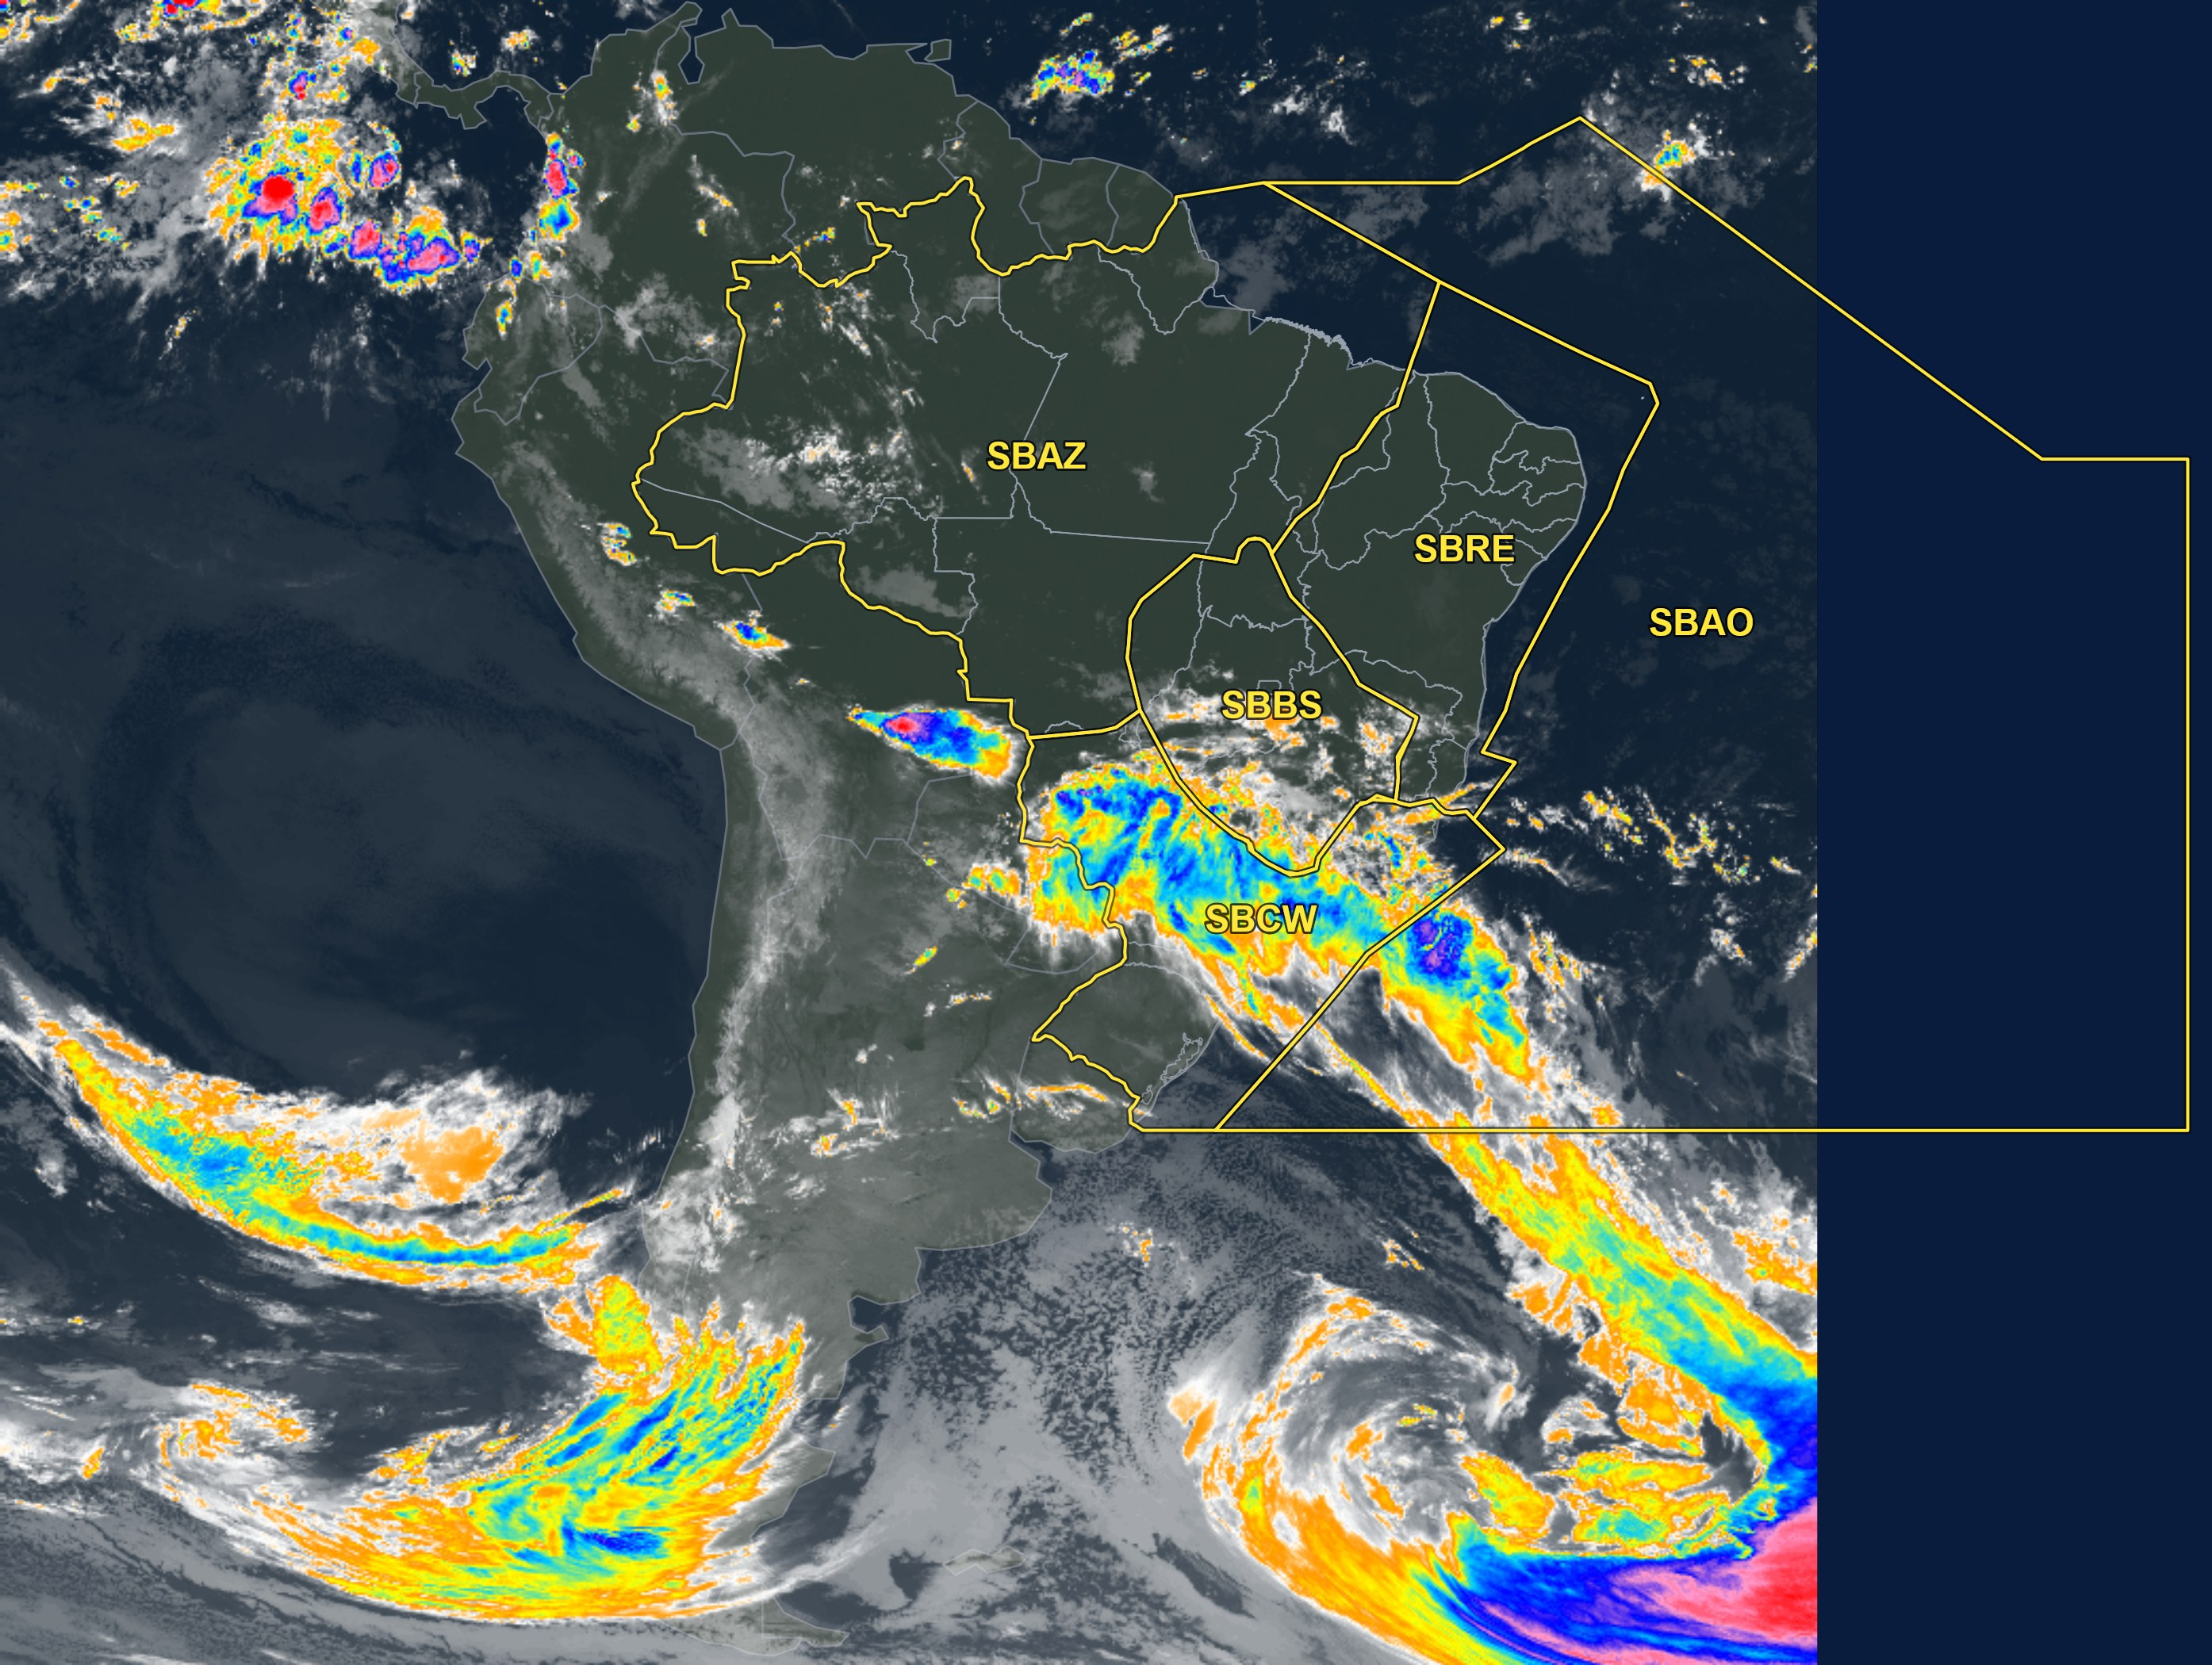
Satélite — América do Sul
Imagem: 22/09/2026 09:40 UTC
Atualizações consulte: https://redemet.decea.mil.br/

Slide 6
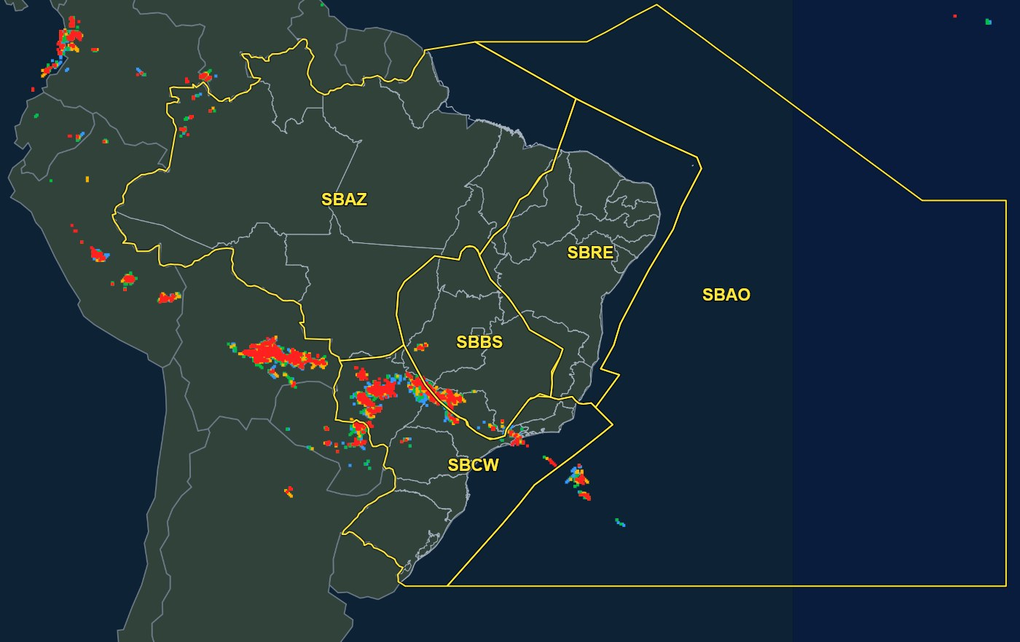
DEA - 12:01 UTC
0–15 min
15–30 min
30–45 min
45–60 min
Atualizações consulte: https://redemet.decea.mil.br/

Slide 7
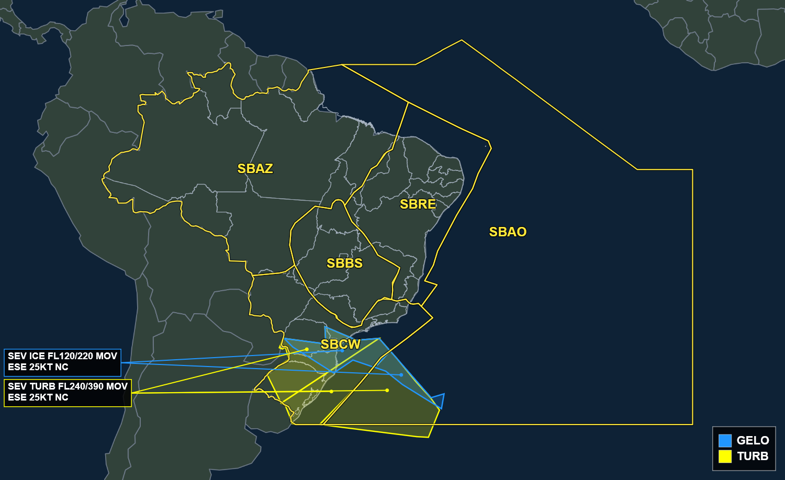
SIGMET em vigor · consulta 22/09 12:01 UTC
Atualizações consulte: https://redemet.decea.mil.br/

Slide 8
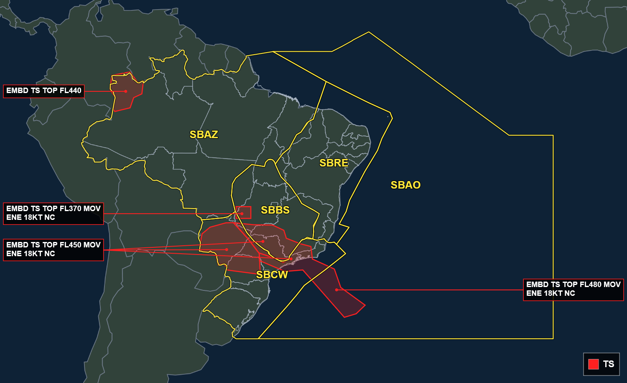
SIGMET de TS em vigor · consulta 22/09 12:01 UTC
Atualizações consulte: https://redemet.decea.mil.br/

Slide 9
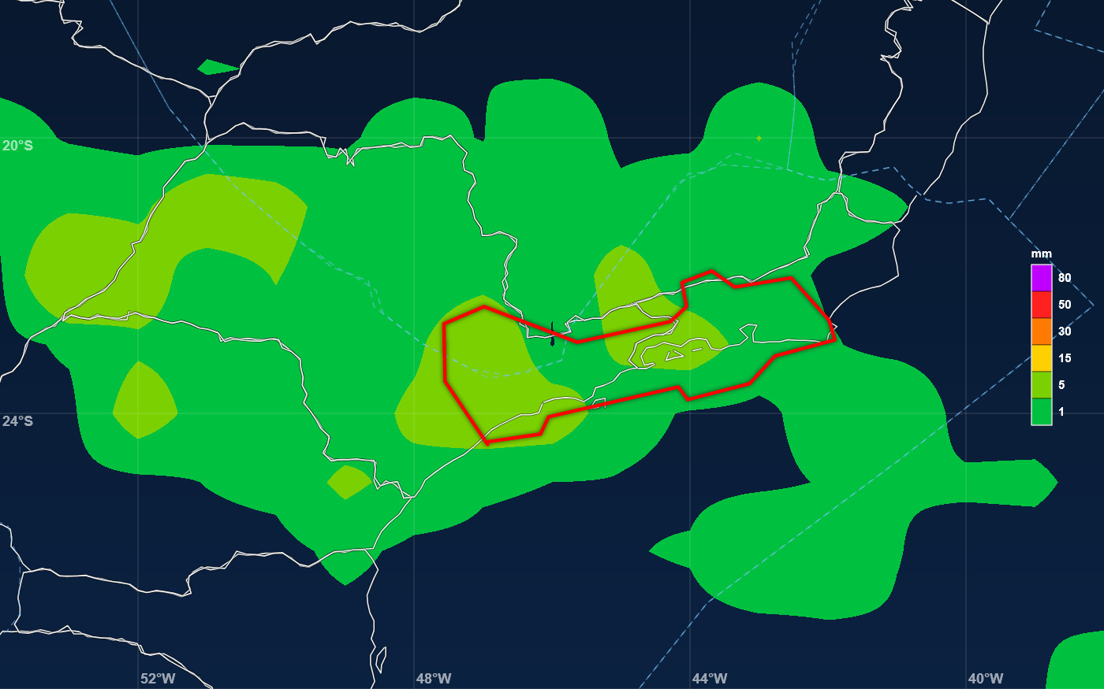
Modelagem ECMWF — precipitação prevista (pico) · 2000 UTC 22/09 (rodada 22/09 00Z)

Slide 10
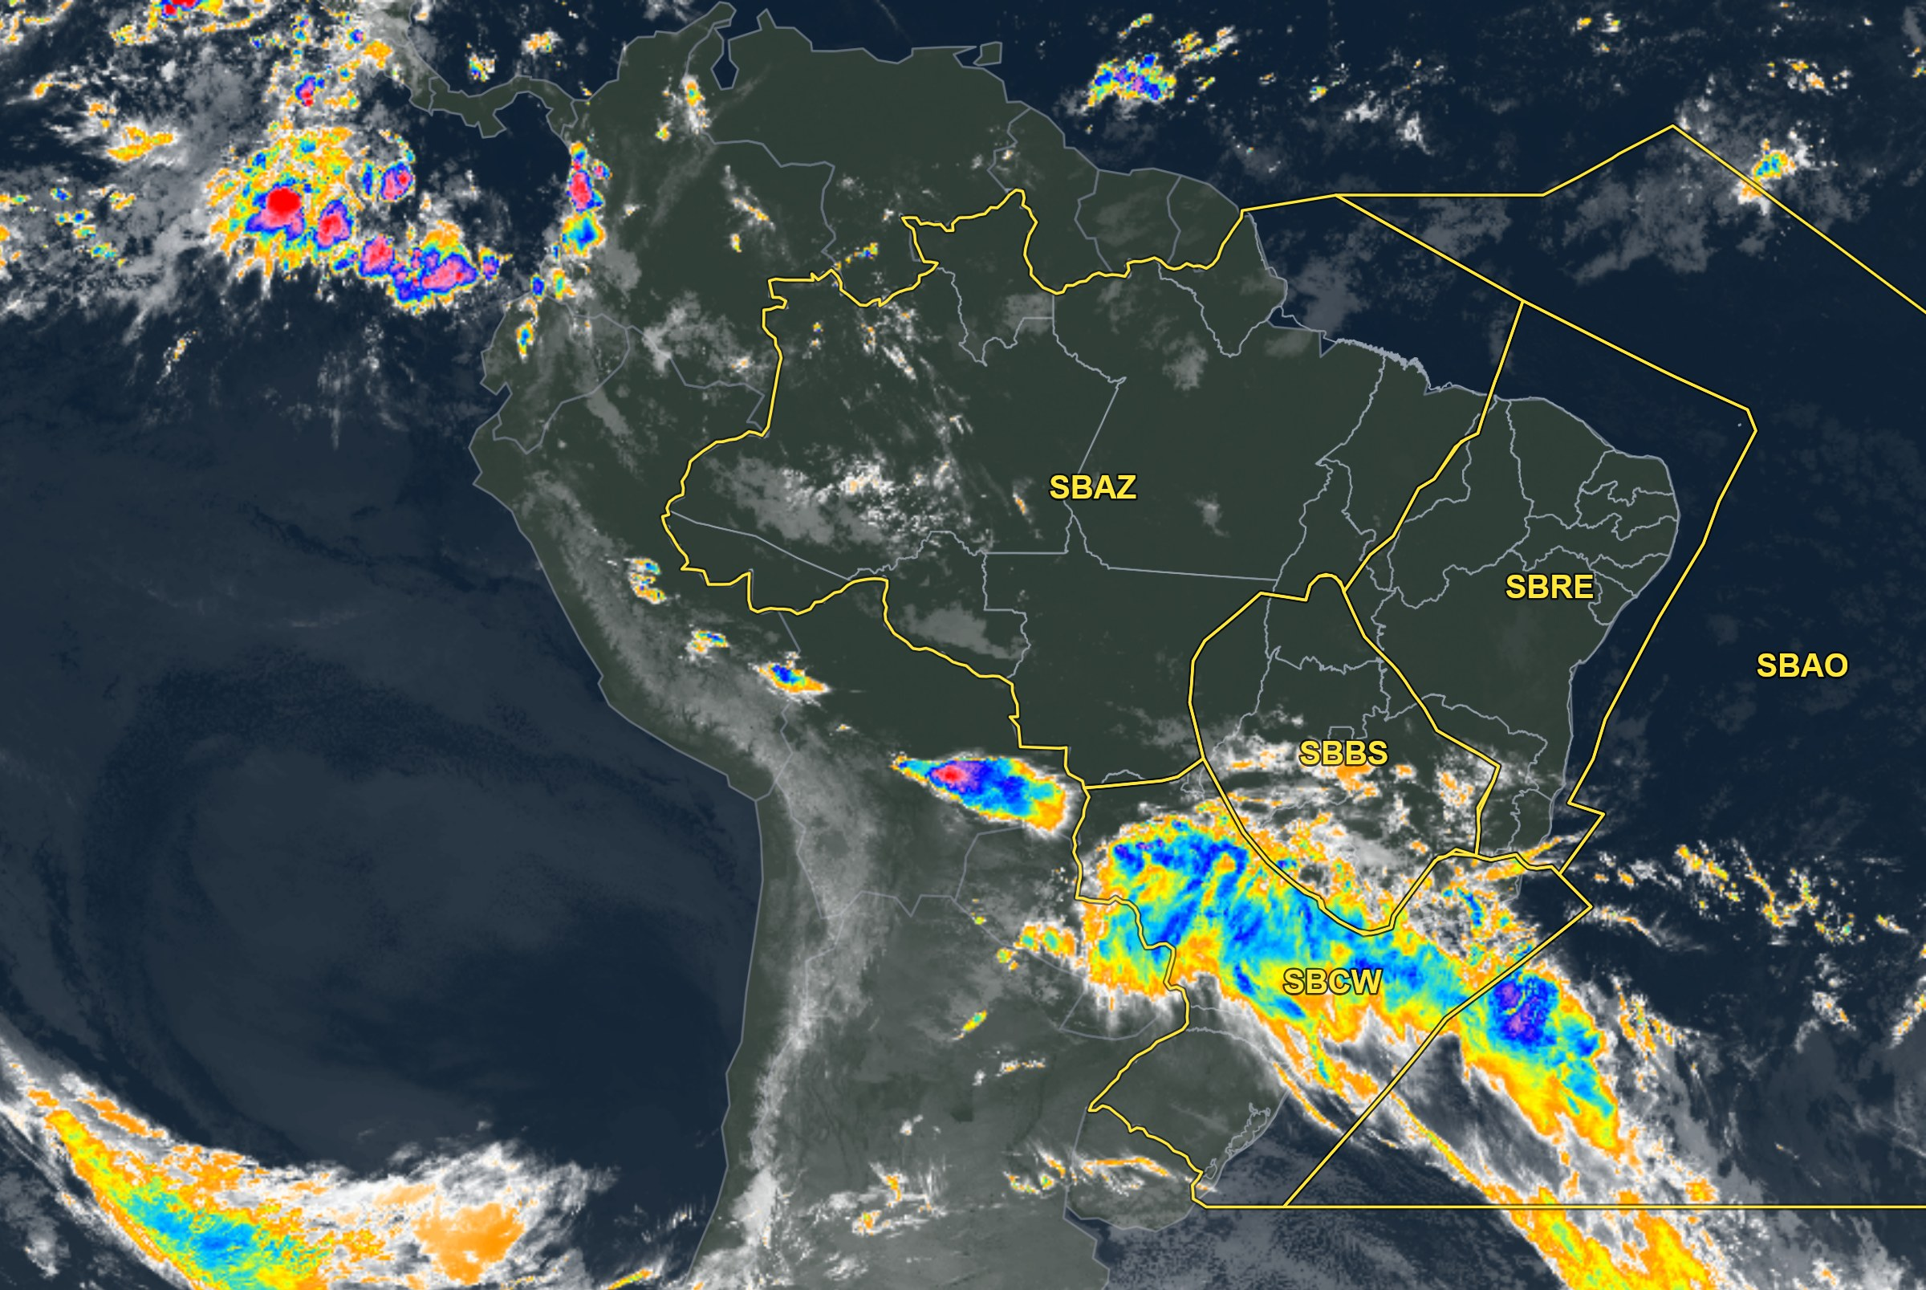
Satélite realçada
Imagem: 22/09/2026 09:40 UTC
FIR-AZ | EG | BE | BV | MQ | SL | SN | PV | RB | CY
MANHÃ
TARDE |  | TS |  |  | -TSRA |  |  |  | -TSRA RAJ 25KT
NOITE |  | -TSRA |  | RAJ 20KT | -TSRA RAJ 22KT |  | -TSRA | T-SRA | -TSRA T/V
MANHÃ |  |  |  |  |  |  |  |  | T

Slide 11
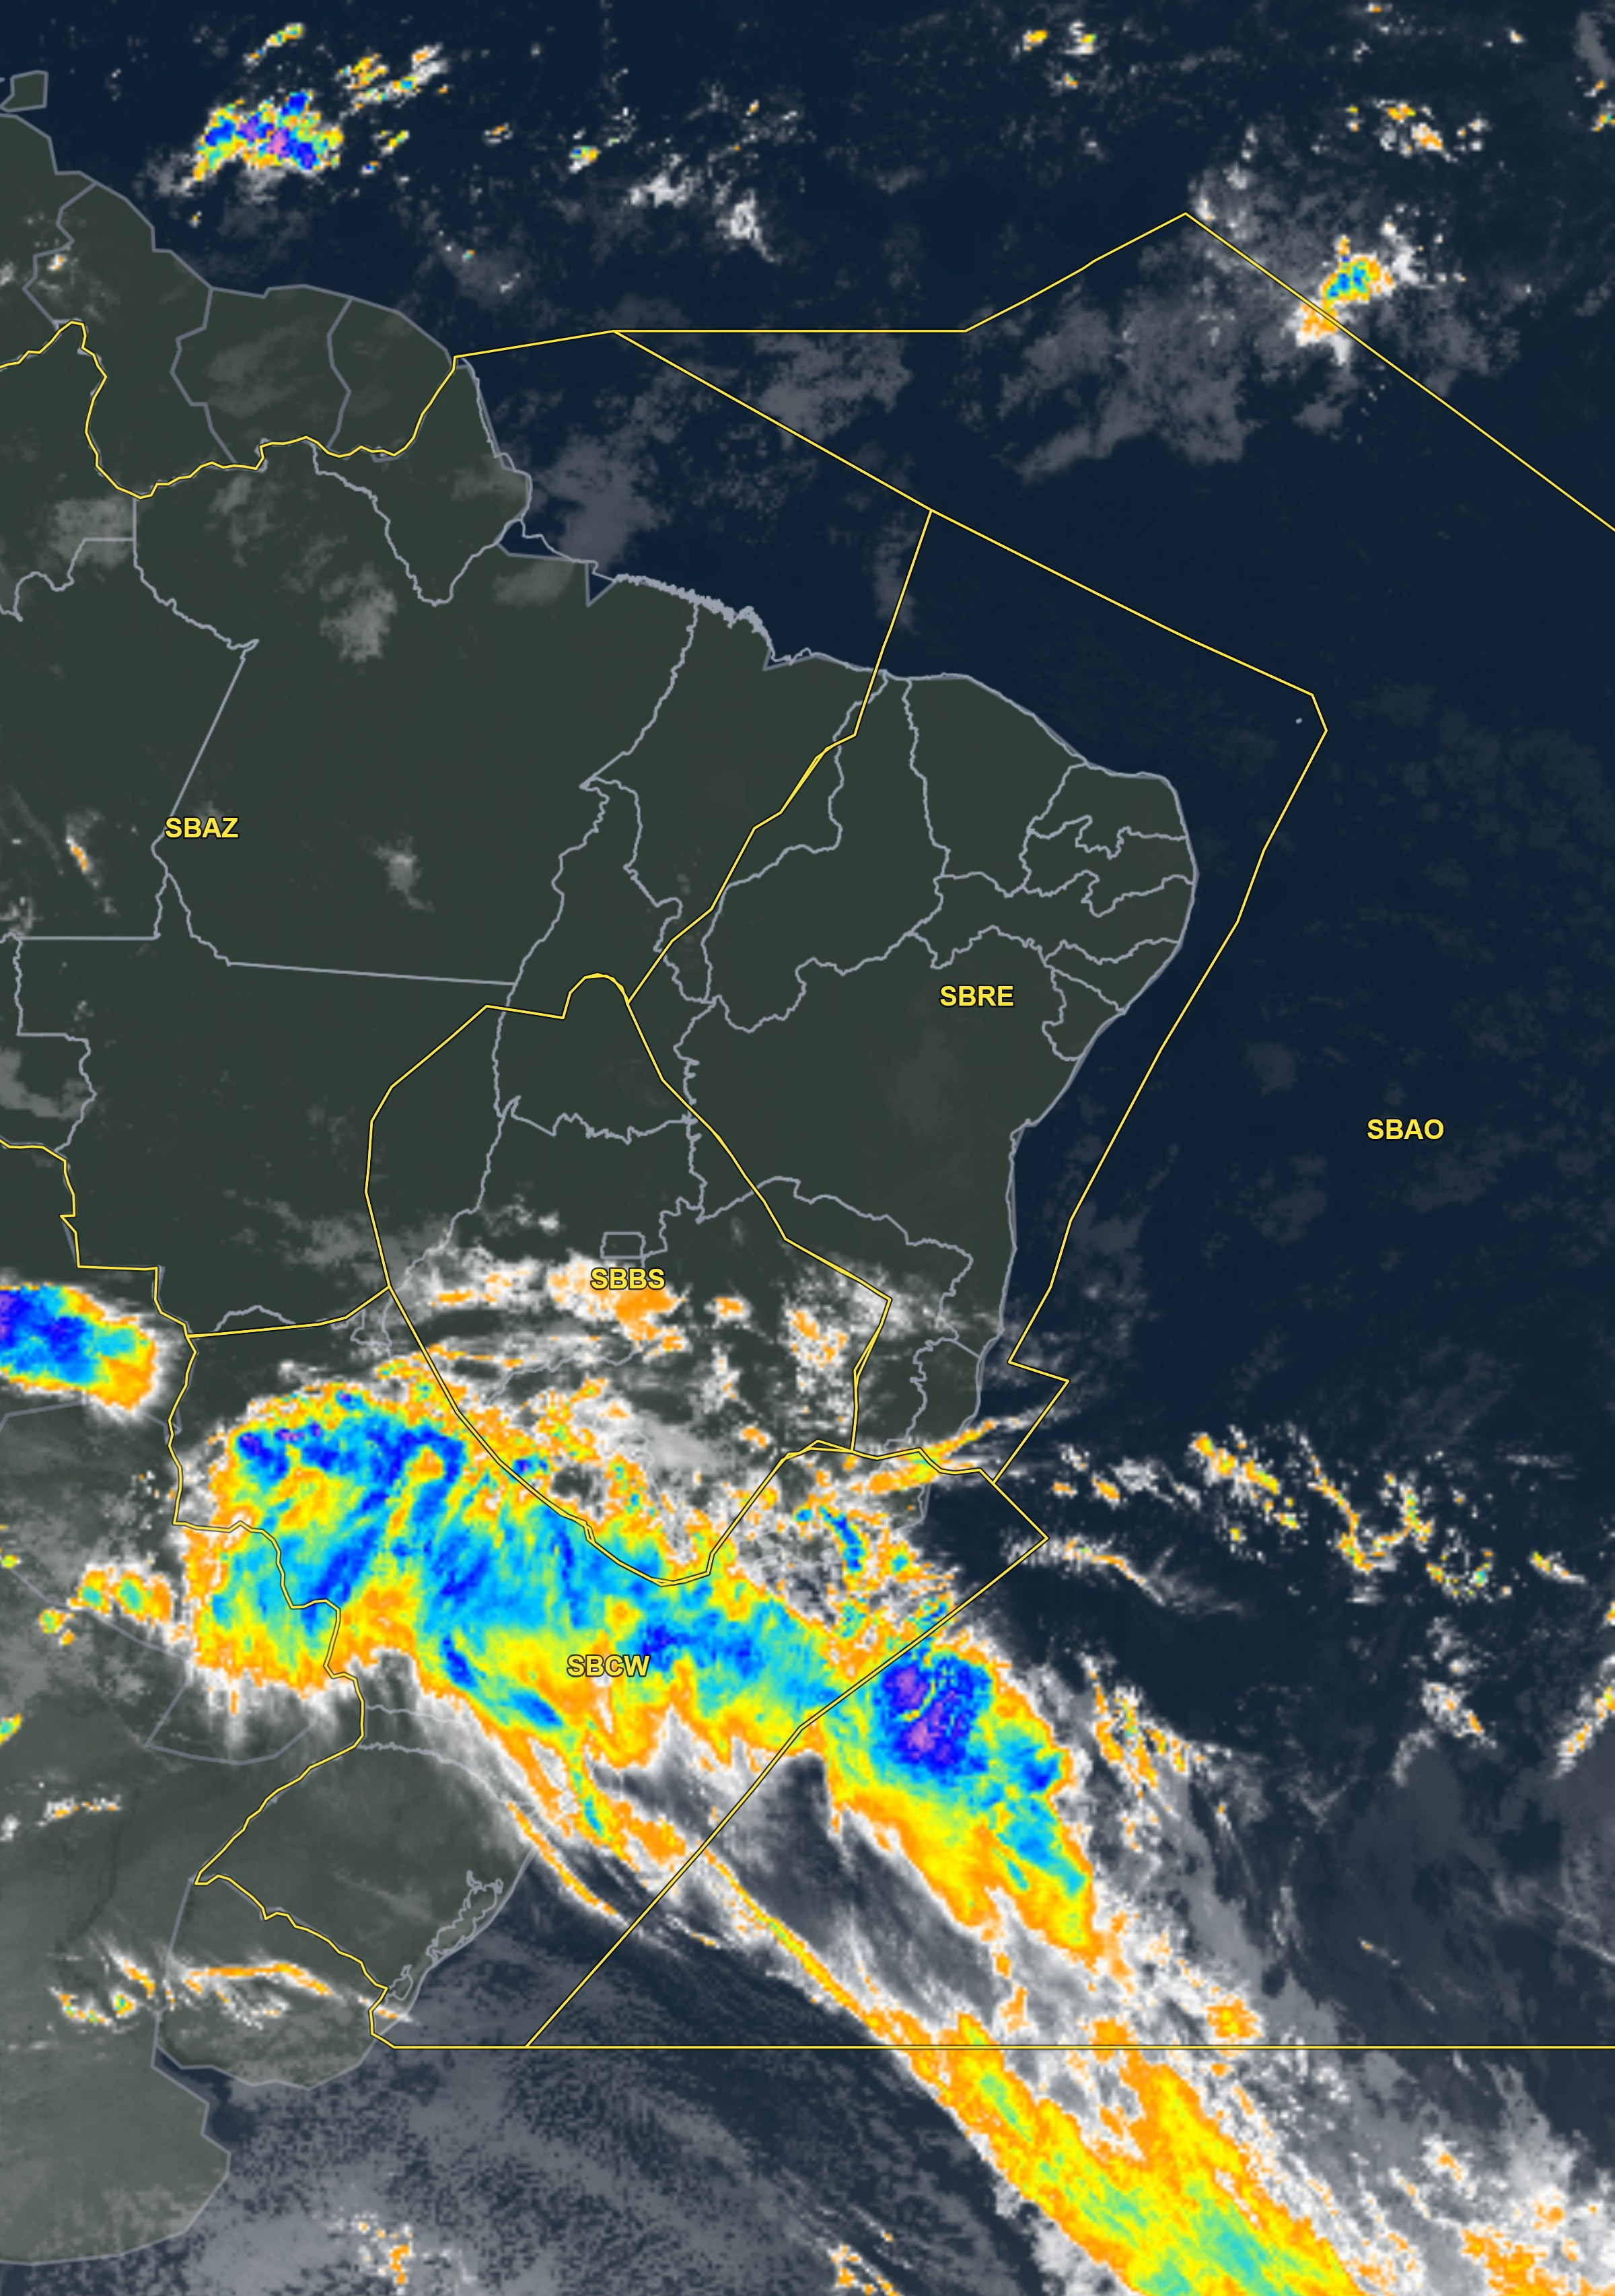
Satélite realçada
Imagem: 22/09/2026 09:40 UTC
FIR-RE | FZ | RF | SV | VT
MANHÃ
TARDE | RAJ 27KT |  |  | RAJ 25KT
NOITE | RAJ 26KT |  |  | RAJ 25KT
MANHÃ | T

Slide 12
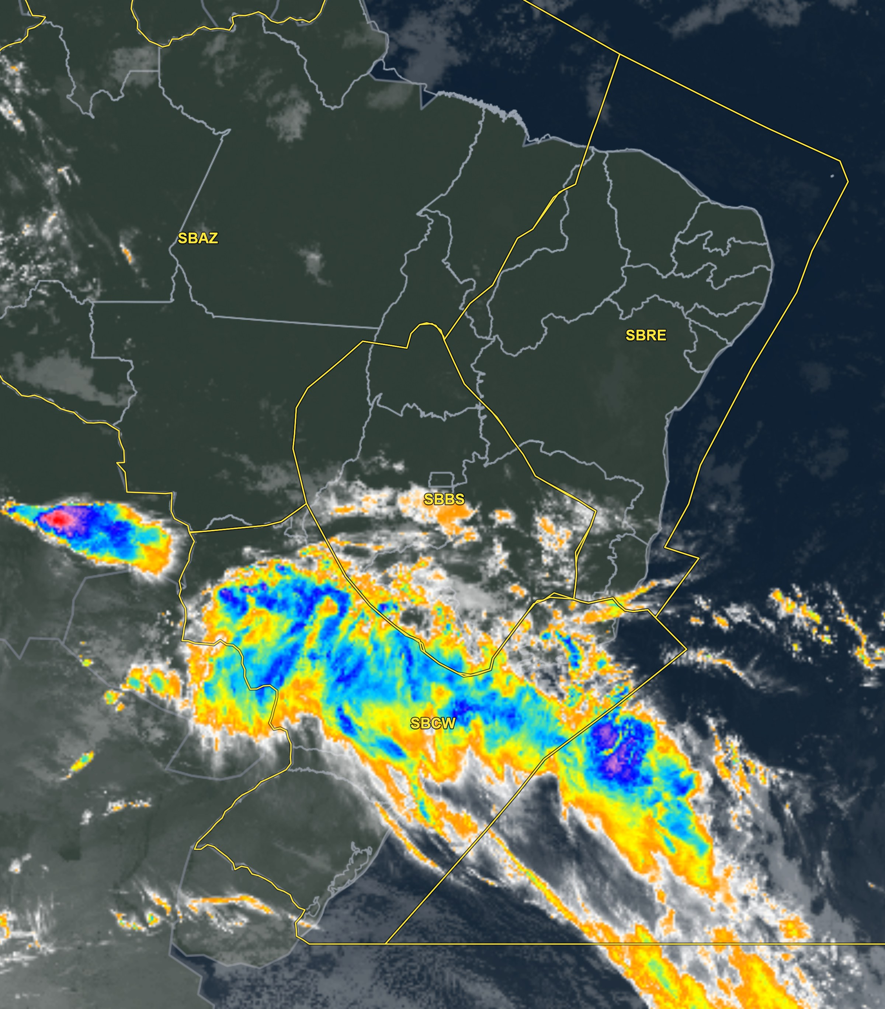
Satélite realçada
Imagem: 22/09/2026 09:40 UTC
FIR-BS | BR | GO | BH | CF | KP
MANHÃ |  |  |  |  | TSRA
TARDE |  |  |  |  | TSRA BR T/V
NOITE | RAJ 20KT | RAJ 25KT | -TSRA T | -TSRA T | -TSRA T/V RAJ 23KT
MANHÃ |  |  |  |  | RA T/V RAJ 23KT

Slide 13
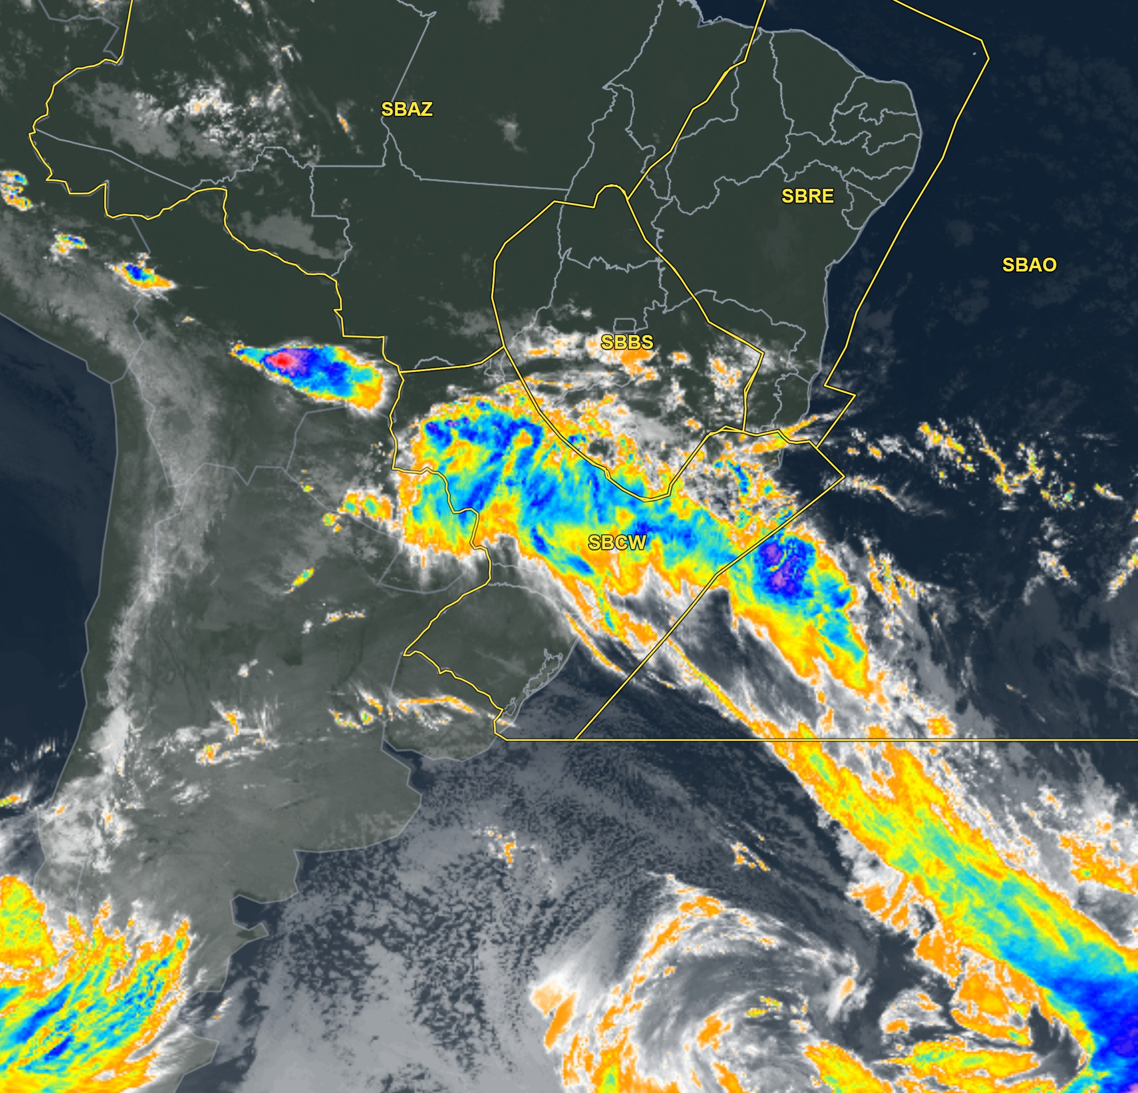
Satélite realçada
Imagem: 22/09/2026 09:40 UTC
FIR-CW | GR | SP | GL | RJ | CG | CT | FI | FL | JV | NF | PA
MANHÃ | +TSRA BR T/V | +TSRA T/V | RAJ 25KT | RAJ 28KT | +TSRA BR T/V | -TSRA BR T/V |  | T |  |  | T
TARDE | -TSRA T/V RAJ 28KT | -TSRA T/V RAJ 26KT | -TSRA RAJ 30KT | -TSRA RAJ 30KT | -TSRA T/V | -RA T |  | T RAJ 30KT | RAJ 20KT | RAJ 25KT
NOITE | -TSRA T/V | -TSRA T/V | TSRA T/V RAJ 20KT | TSRA T/V RAJ 20KT | TSRA T/V | -TSRA BR T/V | RAJ 22KT | RAJ 36KT | -RA T | T RAJ 26KT | RAJ 20KT
MANHÃ | -RA T/V | -RA T/V RAJ 20KT | RA BR T/V | RA BR T/V | -RA | -RA T/V RAJ 21KT |  | RAJ 30KT | -RA T | -RA T | -RA T

